Slide 1
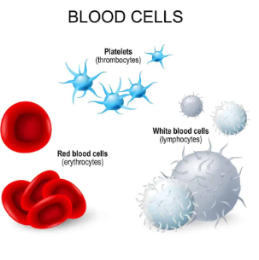
Protidestičková léčba, venofarmaka
a léčiva ovlivňující srážlivost krve

Slide 2

Protidestičková léčba, venofarmaka a
léčiva ovlivňující srážlivost krve
• Lč ovlivňující proces srážení krve na úrovni
koagulační kaskády i agregace
(antikoagulancia, antiagregancia)
• Lč ovlivňující fibrinolýzu – odstranění fibrinové
zátky (fibrinolytika, antifibrinolytika)
• Léčiva ovlivňující cévní stěnu a reologické
vlastnosti krve (venofarmaka)

Slide 3
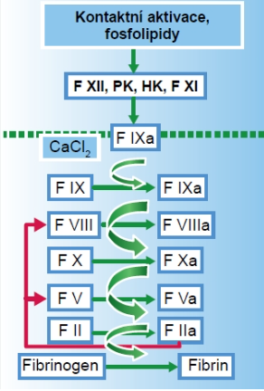
Koagulační kaskáda

Slide 4
I. Antikoagulancia
• Látky zabraňující koagulaci, případně zabraňují
růstu již vzniklého trombu
• Dělení na :
– 1) nepřímá (warfarin)
– 2) přímopůsobící na trombin (dabigatran) nebo FXa
(rivaroxaban , apixaban , edoxaban, dabigatran, heparin,
LMWH)
• I: prevence a léčba HŽT (DVT)
• NÚ: krvácení

Slide 5
Heparin
• Nefrakcionovaný heparin -UFH – urychluje
vazbu antitrombinu III (přirozené antikoagulans tvořící
se v játrech) na faktor Xa a trombin
• I: terapie trombóz a tromboembolií; prevence
srážení krve během hemodialýzy a zákrocích
na ECMO
• Podávání: s.c. nebo i .v. (ne i.m. – hematomy!)
• Antidotum – protamin sulfát

Slide 6
Heparin
• V ČR pouze Heparin Léčiva – 5 tis IU v 1 mL
• Standardní dávka: 5-10 tis IU bolusem iv +
kontinuální infuze 1 tis IU/hod
• Další dávka dle aPTT* – stanovuje se po 6
hodinách
• NU: krvácení…, heparinem indukovaná
trombocytopenie (HITT **– viz dále)

Slide 7
Heparin
• aPTT – aktivovaný parciální tromboplastinový
čas
– Test k vyšetření hemokoagulace
– Výsledkem je čas za který dojde k sražení plazmy
• Zdravý jedince 25-40 sec; prodloužení o 10 sec
je považováno za patologické (hemofilici 150-
200 sec)

Slide 8
LMWH
• Nízkomolekulární hepariny – vznik depolymerací
standardního heparinu
• lepší vlastnosti a méně NÚ než UFH
• Velikost: 4300 daltonu (UFH 12-14 000 daltonu)
• Z: enoxaparin (Clexane®) nadroparin
(Fraxiparine®) bemiparin (Zibor®)
• Dávkování : profylaxe/léčba – co 12 nebo 24
hodin
• Podání s.c., případně i .v. (na JIP)

Slide 9
LMWH
• Dávka uváděná v IU anti-Xa
Fraxiparine 0,4mL = 3800 IU anti Xa
Fraxiparine 0,6mL = 5700 IU anti Xa
Fraxiparine 1,0mL = 9500 IU anti Xa
Monitorace efektu:
• Terap. hodnoty 0.4 – 1.2 IU anti Xa/mL
• Profy. hodnoty 0.2 - 0.4 IU anti Xa/mL
RI (ClCr< 30ml/min), obézní (BMI>40), těhotné

Slide 10
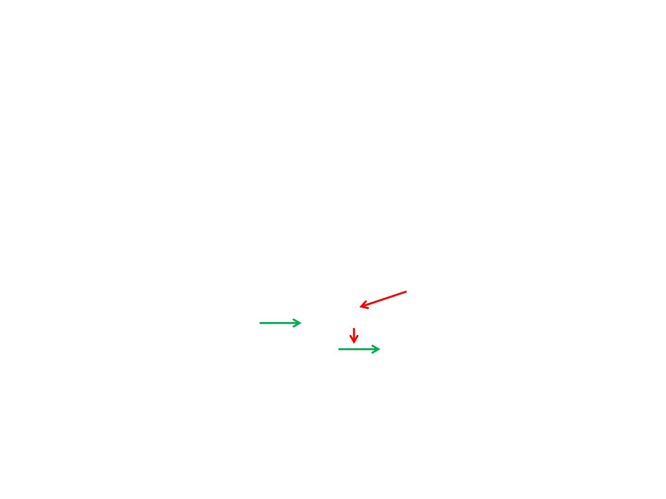
Přímé inhibitory trombinu
• Selektivně inhibují trombin v koagulační
kaskádě
• Trombin – aktivní forma faktoru II (IIa) →
přeměňuje fibrinogen (rozpustný) na fibrin
(nerozpustný)
inhibice
dabigatran
protrombin (II)
trombin (IIa)
fibrinogen
fibrin
• I: prevence žilních trombóz po ortop.
výkonech, antikoagulans po IM

Slide 11
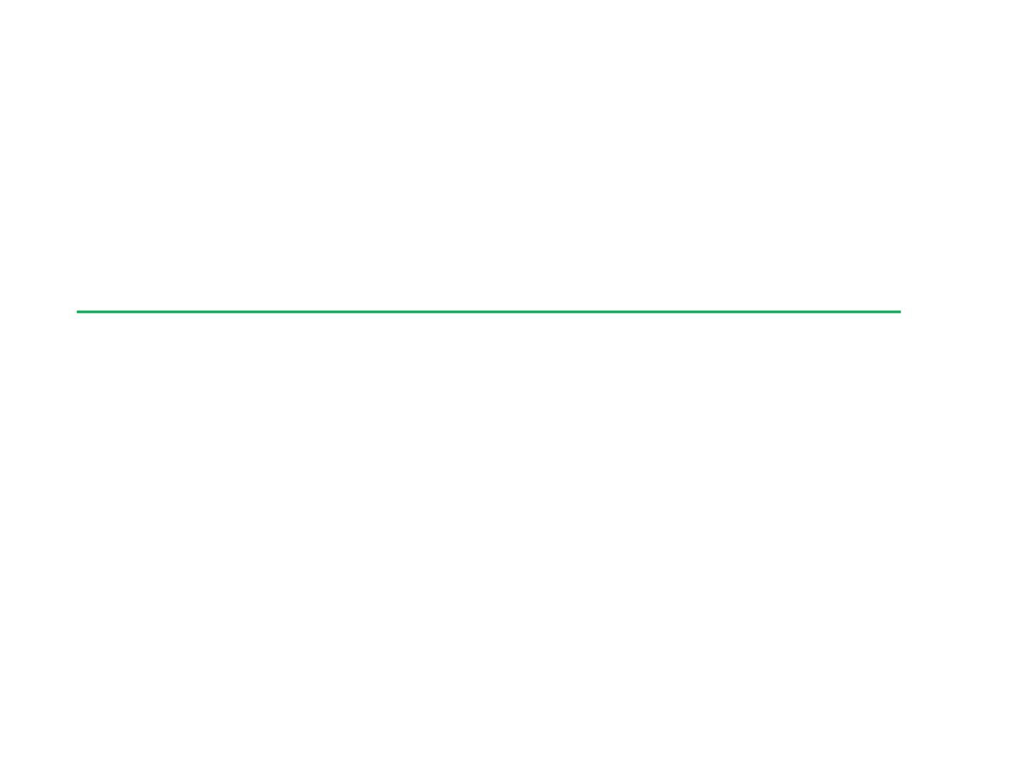
Přímé inhibitory trombinu
• dabigatran (Pradaxa®)
• RI: pod 30mL/min -kontraindikace
• antidotum PraxBind 2,5g/50mL –
idaracizumab – váže se na dabigatran a
zabraňuje tím jeho vazbě na trombin (afinita
asi 300x vyšší)
• D: IV infuze 2x za sebou (celkem 5g) 5-10 min,
nebo jako bolus

Slide 12
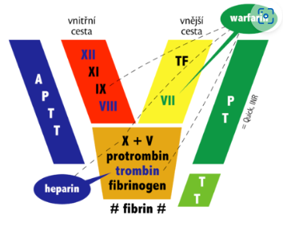
Přímé inhibitory faktoru Xa
• Selektivní inhibitory
• Faktor Xa hraje klíčovou roli v koagulační
kaskádě; spojnice vnitřní a vnější cesty
koagulace; aktivuje neaktivní protrombin(II)
na aktivní trombin (IIa)

Slide 13
Přímé inhibitory Xa
• Rivaroxaban (Xarelto®) apixaban (Eliquis®)
edoxaban (Lixiana®)
• Zatím nemají svá antidota
• Při předávkování se doporučuje použít plazma
(obsahuje koagulační faktory)
• I: FiS, PE, HŽT, prevence embolizace po TEP

Slide 14
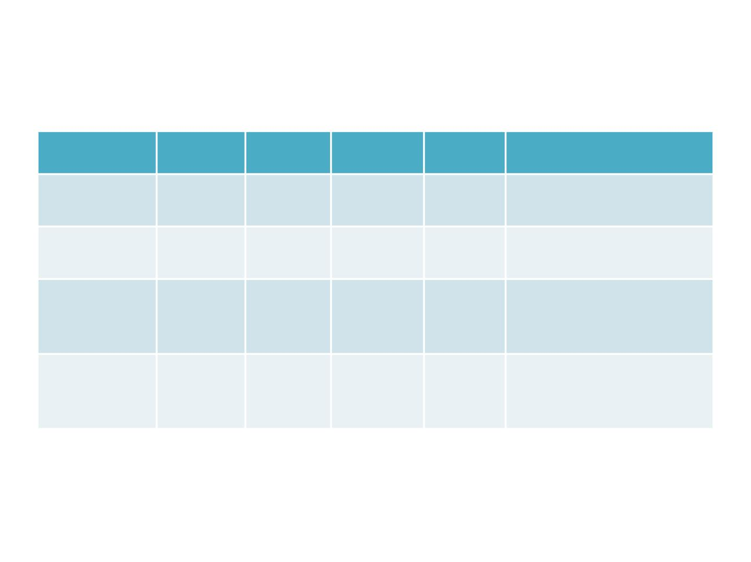
Porovnání DOAC
LP
Prodrug
ELIM
MÚ
Dosing interakce
Dabigatran
Y
Renální
80%
Inhibice
FIIa
2D
P-gp
Apixaban
Edoxaban
N
N
Renální
25%
inhibice
FXa
2D
1D
CYP 3A4, P-gp
P-gp
Renální
35%
Inhibice
FXa
Rivaroxaban N
Renální
33%
Inhibice
FXa
1D
CYP 3A4, P-gp

Slide 15
Nepřímá antikoagulancia
• Warfarin –(skupina tzv. kumarinu) kompetitivní
antagonista vitaminu K
• Vitamín K („koagulation“)
– Nutný pro tvorbu koagulačních faktorů (II, VII, IX a X)
– Nedostatek: krvácení sliznic, tvorba modřin
– Příjem: listová zelenina // tvorba: bakterie tlus. střeva
• Warfarin: podává se p.o., dávka se postupně titruje, trvá cca 3 dny
než se účinek projeví, jeho efekt se měří pomocí INR – přepočtený
protrombinový čas (PT, Quickův čas)
• INR 5 – vysoká pravděpodobnost krvácení
• Cílová INR pro pacienty léčené warfarinem 2-3
• Zdravý neléčený člověk INR 0,8 - 1,2

Slide 16
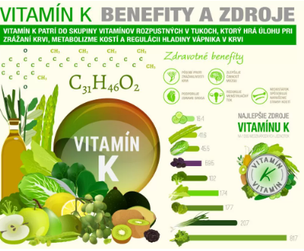
Nepřímá antikoagulancia
• Warfarin – pravidelné monitorování 1/měsíc
• Antidotum – vitamin K - Kanavit®,
plazma obsahující koagulační faktory
• Warfarinová dieta: přísun vit K
by měl být pravidelný

Slide 17
Warfarin v těhotenství
KONTRAINDIKOVÁN!!
Prochází placentární bariérou
Je teratogen – fetal warfarin syndrom
-sedlovitý nos, zpomalený růst,
defekty vývoje končetin,
očí a CNS

Slide 18
II.Protidestičková léčiva
(antiagregancia)
• Trombocyty: adherují pomocí vWF na poškozený
endotel, agregují pomocí fibrinogenu
• Léčiva zabraňující aktivaci a agregaci
trombocytů
• Působí na rozdílných místech agregace
• I: prevence trombóz, ICHS, ICHDKK

Slide 19
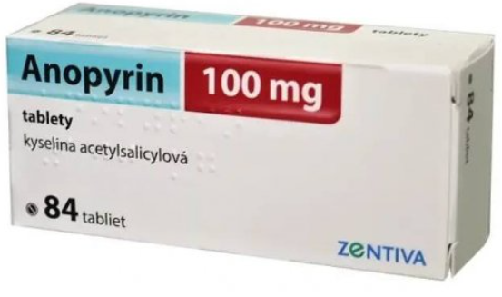
Antiagregancia -ASA
• Acetylsalicylová kyselina – zabraňuje syntéze
tromboxanu A , který je aktivátor agregace
2
destiček
• Antiagregační dávka ASA 75-150 mg/den
– V ČR běžně 100mg/den (Aspirin®, Anopyrin®)

Slide 20
Acetylsalicylová kyselina historie
• 5. stol př.nl. – Hippokrates – odvary z kůry vrby
bílé (Salix alba) – analgetický + antipyretický
efekt, ale nevěděli proč
• 1838 prvně syntetizována kyselina salicylová –
velké množství NÚ – hlavně na GIT
• 1897 firma Bayer – výroba čisté kyseliny
acetylsalicylové
• 1899 – patent firmy Bayer - Aspirin®

Slide 21
Antiagregancia - klopidogrel..
• klopidogrel (trombex) tiklopidin (Apo-Tic) –
váží se irreverzibilně na receptory P2Y12 na
destičkách a tím zabraňují jejich agregaci
• I:prevence (primární i sek.) IM, iCMP,
implantace stentu,..
• Před plánovanými chir. zákroky pacienti
vysazují 5-7 dní

Slide 22
III. Fibrinolytika
• Rozpouští již vzniklé tromby
• Aktivují plazminogen, který je přítomen v
krevní sraženině na plazmin a ten začne
rozpouštět fibrinová vlákna a sraženinu
• Selektivní x neselektivní
• I: IM, plícní embolie, akutní iCMP
• NU: krvácení

Slide 23
Fibrinolytika - neselektivní
• Nepůsobí jen v trombu, ale aktivují plazmin i
mimo trombus
• Z: streptokinaza, urokinaza
• Mnoho NÚ, proto se již klinicky nepoužívají

Slide 24
Selektivní fibrinolytika
• Aktivují plazmin jen v trombu (méně NÚ)
• Alteplasa (Actilyse®)
– Dávkovací režim:
• Do 6 h od IM – 15mg iv + infuze 50 mg 30minut + 35mg
za 60 minut
• Do 6-12 h od IM – 10mg iv + infuze 50 mg 60 minut +
10mg 30 minut
• 50mg cca 12 000,-

Slide 25
Selektivní fibrinolytika
• tenecteplasa (Metalyse®)
• Dávkuje se dle váhy pacienta (např. 60kg pacient
6 tis U, 60-70kg – 7tis U, …, >90kg – 10tis U)
• Tč není obchodován v ČR
• Cena Metalyse 10 000U cca 850$ (cca 22 tis)

Slide 26
Antifibrinolytika
• Brání fibrinolytickým procesům (zastavují
krvácení)
• I: léčba hemoragických příhod (po extrakci
zubu, po chir. výkonech gyn a uro operací)…
• Z: p-aminomethylbenzoová - PAMBA®
• Podání jak i.v., i.m. tak p.o.
• 50-100mg iv nebo inf 100mg/hod
• p.o. 250mg 3x denně

Slide 27
IV. Venofarmaka
• Ovlivňují vlastnosti cévní stěny (snižují fragilitu a
permeabilitu cév) a reologické vlastnosti krve
• Heterogenní skupina léčiv
• I: CHŽI, otoky DKK, varixy
• Z: escin (Aescin®); rutosid (Ascorutin®)
• Rutosid – bioflavonoid (rostlinný metabolit)
• Escin – získaný ze semen kaštanu (Aesculus
Hippocastanum)

Slide 28
zapamatovat
Warfarin (nepřímé antikoagulans, mechanismus účinku, proč dieta při podávání warfarinu, jaká? , pravidelná monitorace, cílové INR, antidotum)
LMWH, heparin (zástupci, dávkování profylaktické a terapeutické – není nutné přesné dávky, jen, že existují dva režimy a u jakých indikací, jednotky IU, antidotum)
DOAC (mechanismus účinku, zástupci – xabany, dabigatran, základní indikace, dabigatran pozor u renální insuficience)
Antiagregancia – kys. acetylsalicylová – dávkování, základní indikace
Fibrinolytika – alteplaza indikace

